Slide 1
Plan
Le radiothérapie Flash
Le projet Flash à Nantes
  Les caractéristiques du faisceau d’Arronax pour le Flash
  Applications-radiobiologie: œufs de poissons
Monitorage du faisceau Flash
  Films radiochromiques (offline)
  Fluorescence air (online)
    Mesure de la structure temporelle
    Mesure de la charge
Conclusions

Slide 2
Définition de la radiothérapie flash
« FLASH radiotherapy is the delivery of ultra-high dose rate radiation several orders of magnitude higher than what is currently used in conventional clinical radiotherapy » (Hughes and Parsons, 2020 )
Ultra-haut débit de dose ou UHDR
  > 40 Gy/s ou 2400 Gy/min, traitements conventionnels ~ < 10 Gy/min
Observations in vivo de l’effet FLASH
  Epargne du tissu sain
  Efficacité tumorale

Slide 3
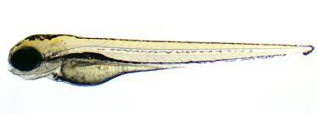
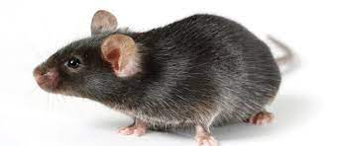
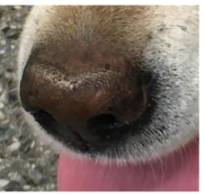
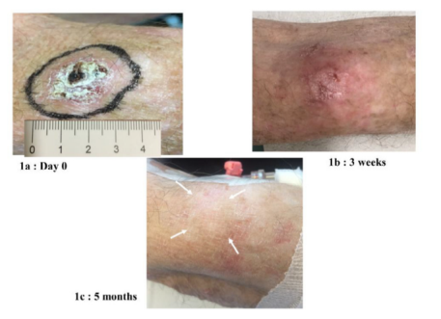
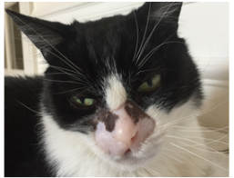

De plus en plus d’observations biologiques…
Epargne des tissus sains (toxicité)
Favaudon et al. 2014
Montay-Gruel et al. 2017
Montay Gruel et al. 2018
Chabi et al. 2019
Simmons et al. 2019
Allen et al. 2020
Alaghban et al. 2020
Soto et al. 2020
Fouillade et al. 2020
Favaudon et al. 2020
Ruan et al. 2021
Velalopoulou et al. 2021
Evans et al. 2021
Montay Gruel et al. 2019
Beyreuther et al. 2019
Pawelke et al. 2021
Contrôle tumoral (efficacité) et Epargne des tissus sains (toxicité)
Favaudon et al. 2014
Rama et al. 2019
Bourhis et al. 2019
Levy et al. 2020
Chabi et al. 2020
Montay-Gruel et al. 2020
Cunningham et al. 2021
Konradsson et al. 2021
Velalopoulou et al. 2021
Vozenin et al. 2018
Bourhis et al. 2019

Slide 4
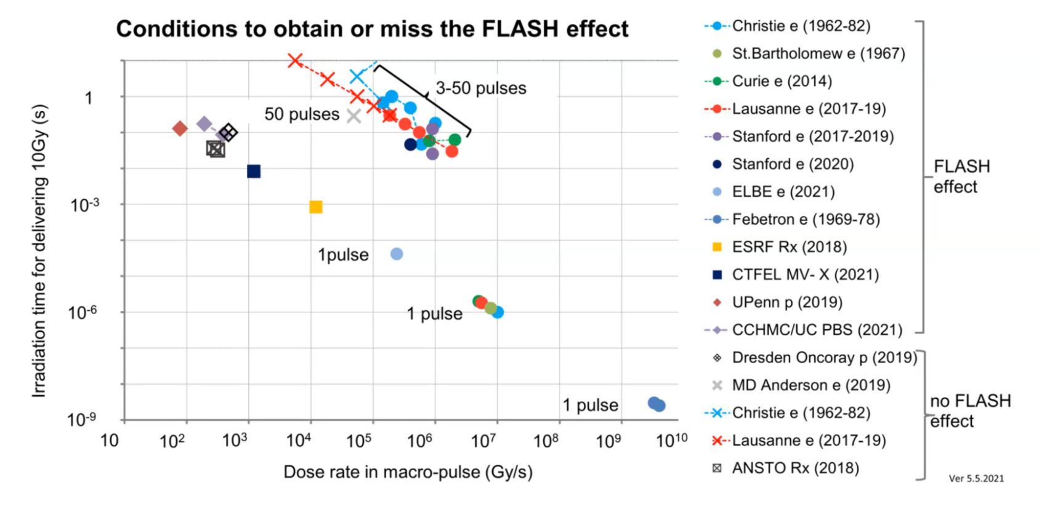
MAIS L’EFFET FLASH N’EST pas toujours observé !
De MC Vozenin, adapté de Montay Gruel et al. CCR, 2020

Slide 5
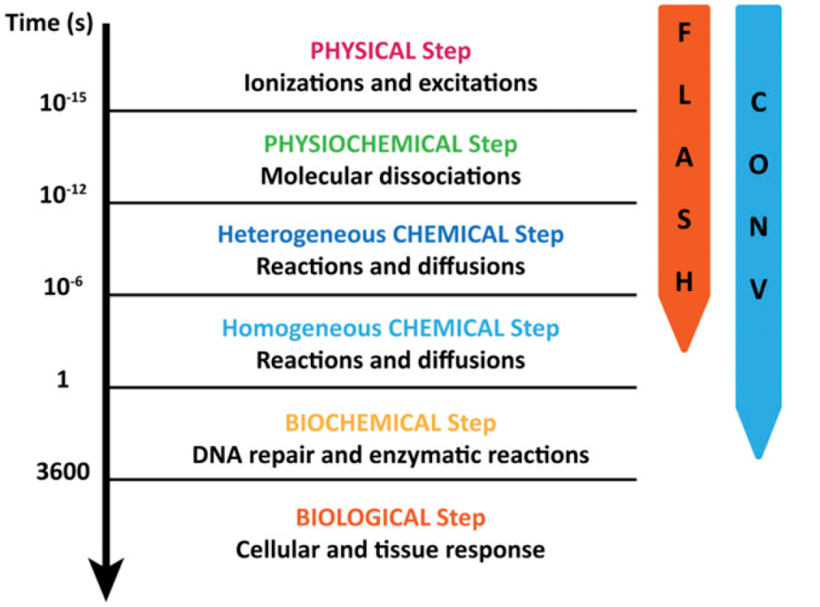
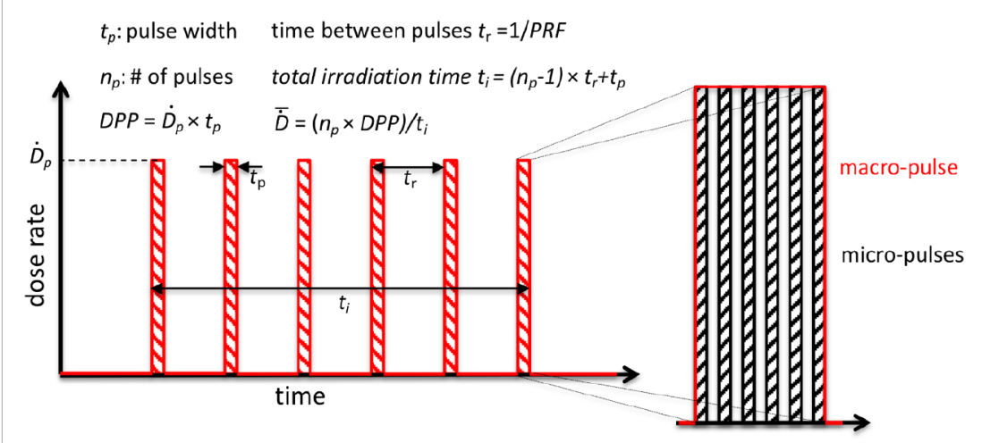
QUELS SONT LES PARAMETRES QUI INFLUENCENT L’EFFET FLASH EN TERMES DE FAISCEAU ?
QUELS SONT LES MECANISMES EN JEU POUR OBTENIR L’EFFET FLASH EN TERMES DE REACTIONS PHYSICO-CHIMIQUES ET BIOLOGIQUES ?
From Esplen et al. 2020
From Montay-Gruel et al. 2019
  Particule ?
  Débit dans le pulse ?
  Débit moyen ?
  …
  Diminution de l’O2 ?
  Recombinaison des radicaux ?
  Stress oxydatif ?
  …

Slide 6
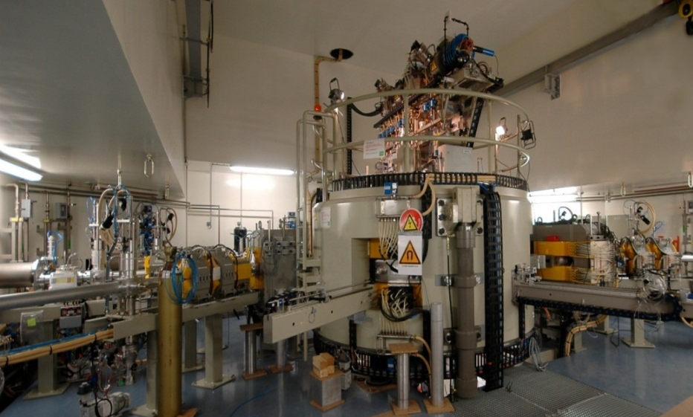
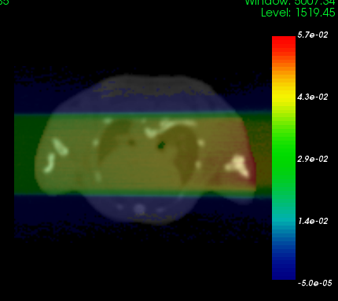
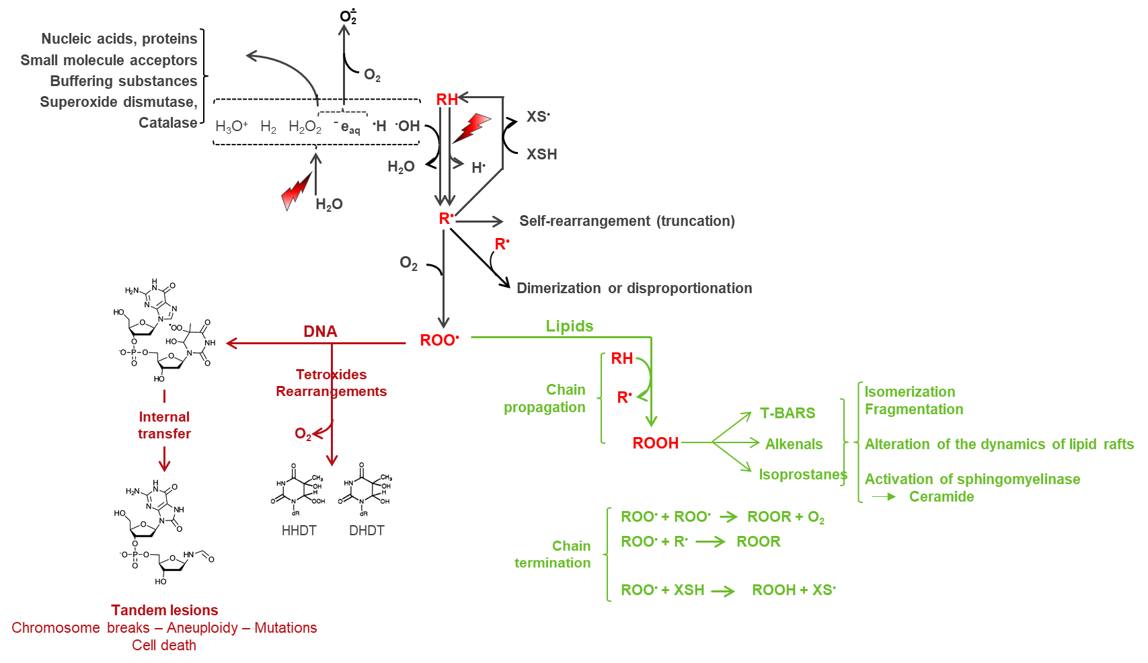
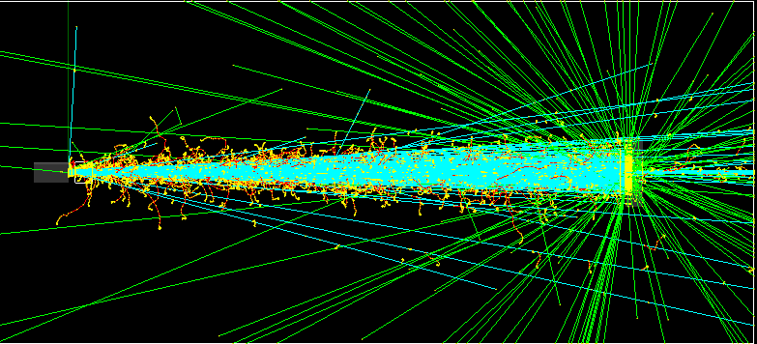
Le projet de radiothérapie flash à Nantes
PRODUCTION DU FAISCEAU
APPLICATIONS EXPERIMENTALES
Radiobiologie
Radiolyse
DOSIMETRIE ET CALCUL

Slide 7
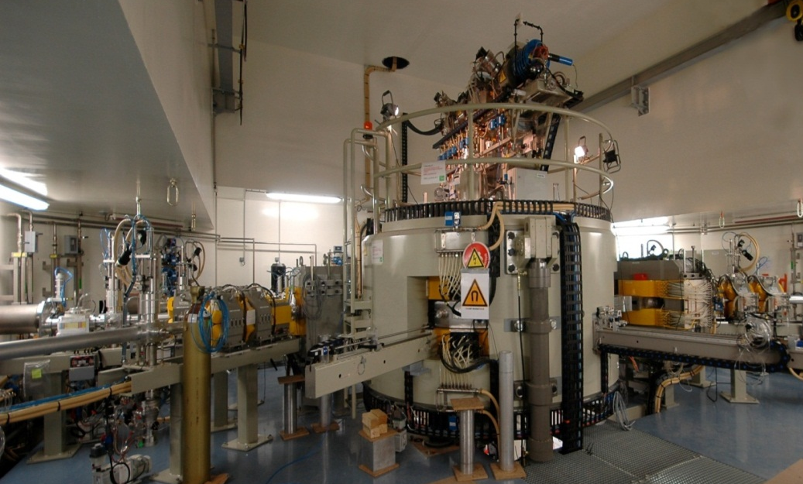
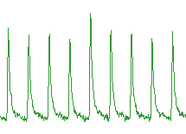
Les caractéristiques du faisceau d’Arronax
Beam | Energy range (MeV) | Range in Water (cm) | Intensity (µA)
Proton | 30-70 | 0,8-3,8 | 1⁻⁶ -->375
 | 17 | 0,3 | <50
Deuteron | 15-35 | 0,1-0,6 | <50
Alpha | 68 | 0,3 | 1⁻⁶ --> 70
Main characteristics:
  Multi-particles
  High energy
  Large intensity range
  RF frequency 30.45MHZ
33ns
<I>=1nA
200 H+ /bunch

Slide 8
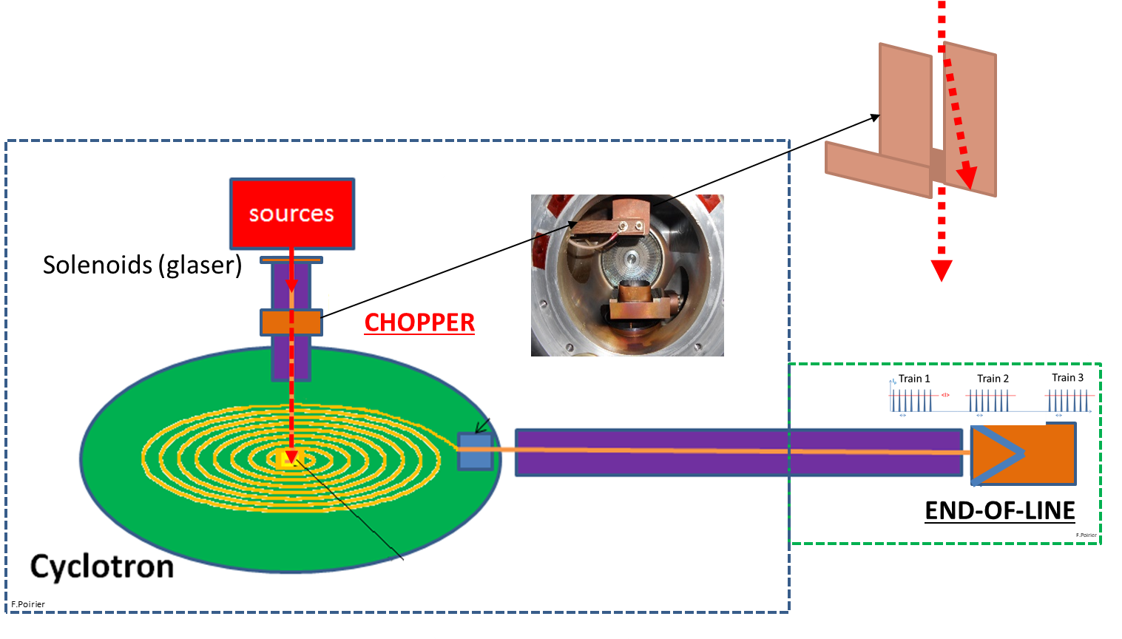
La production du faisceau pulsée
Based on a pulsing system
(two parallel copper plates +high voltage switch )
located in the injection part of the cyclotron.
Designed to provide a variable number
of trains of bunches from an initial
continuous bunch structure (30,45 MHZ)
F. poirier et al., “the injection and chopper-based system at arronax
c70xp cyclotron” ,
cyc19, sept. 2019, doi:10.18429/jacow-cyclotrons2019-tup006

Slide 9
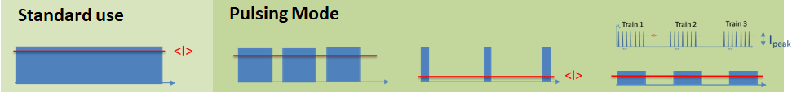
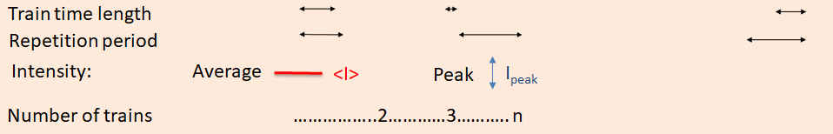
Les caractéristiques du faisceau pulsée
Parameters “we play with”
DT
F.Poirier
DIT
to modify the Duration of the Train (DT) (1µs to continuous), the répétition frequency (10Hz - 50KHz) and the Duration Inter-Train (DIT >DT).
F. poirier et al., “the injection and chopper-based system at arronax c70xp cyclotron” , cyc19, sept. 2019, doi:10.18429/jacow-cyclotrons2019-tup006

Slide 10
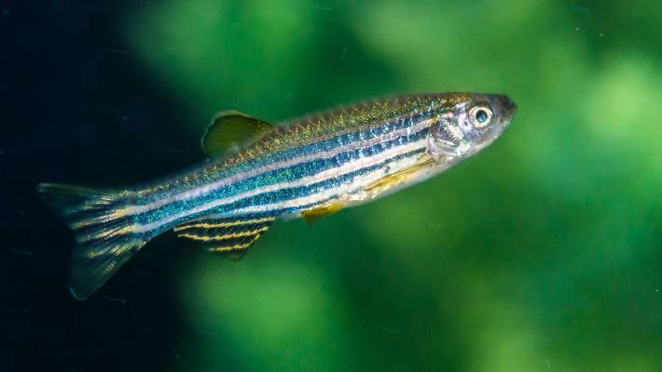
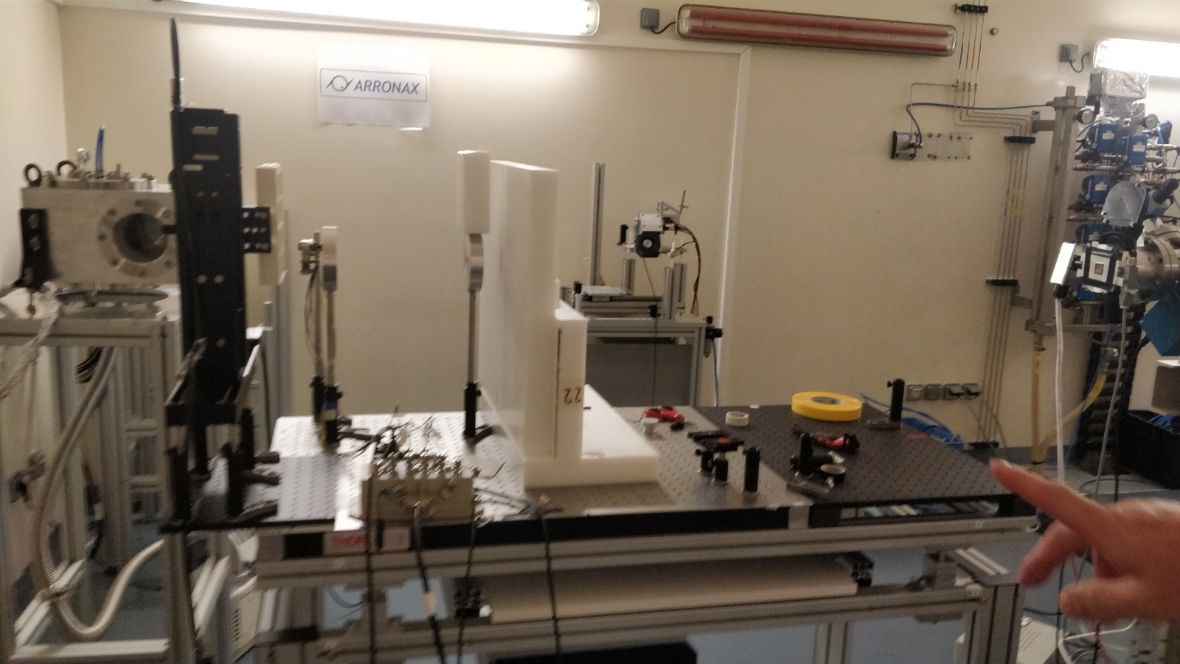
APPLICATIONS - RADIOBIOLOGIE : œufs de poisson-zèbre
Expériences avec debit CONV et UHDR avec des oeufs de poisson-zèbre
beam
Faraday
Cup
Target holder (X,Y)
Collimators: 10 mm (left)
15 mm (right)
Kapton exit window
+air-cooling system
+Photomultiplier

Slide 11
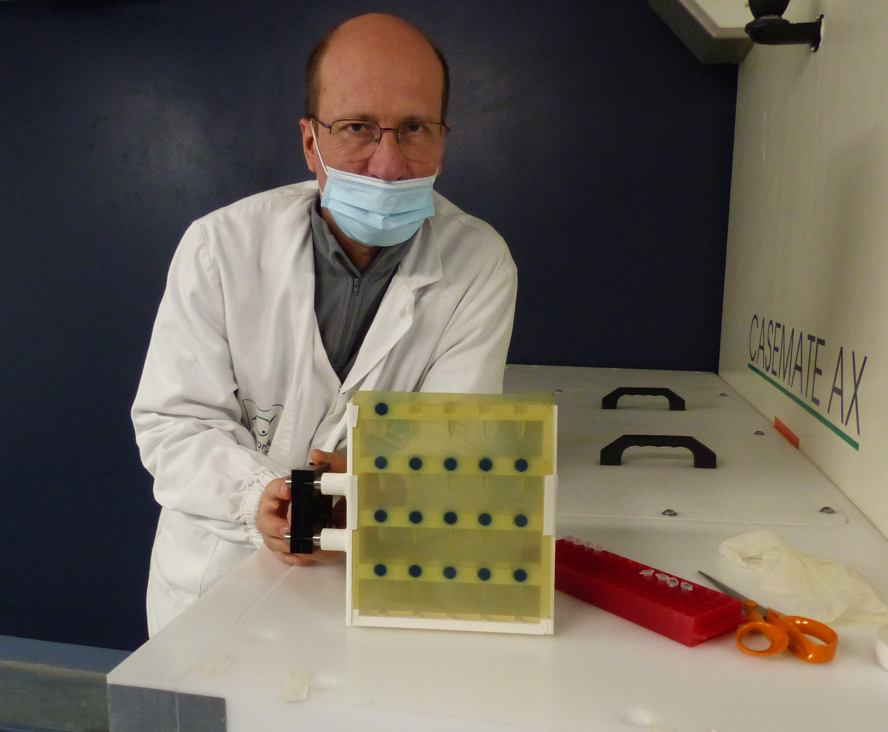
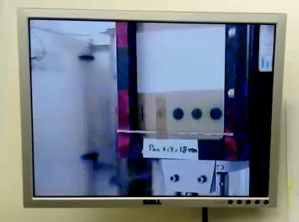
APPLICATIONS - RADIOBIOLOGIE : œufs de poisson-zèbre

Slide 12
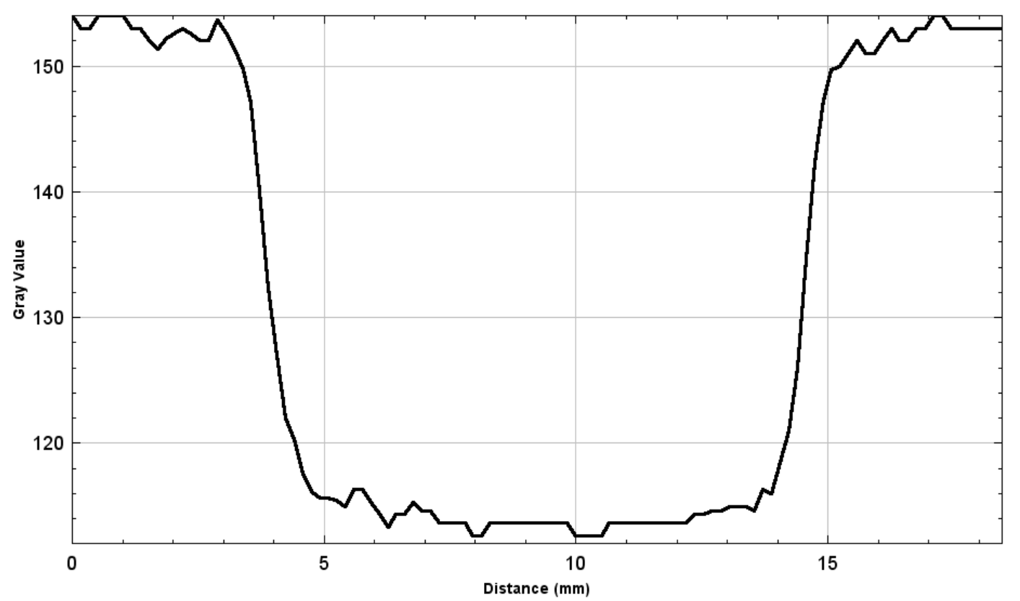
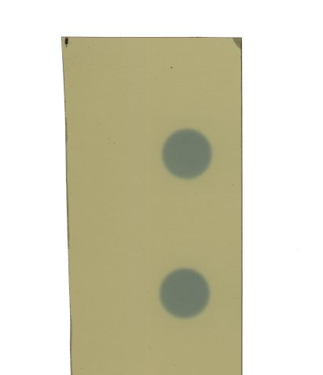
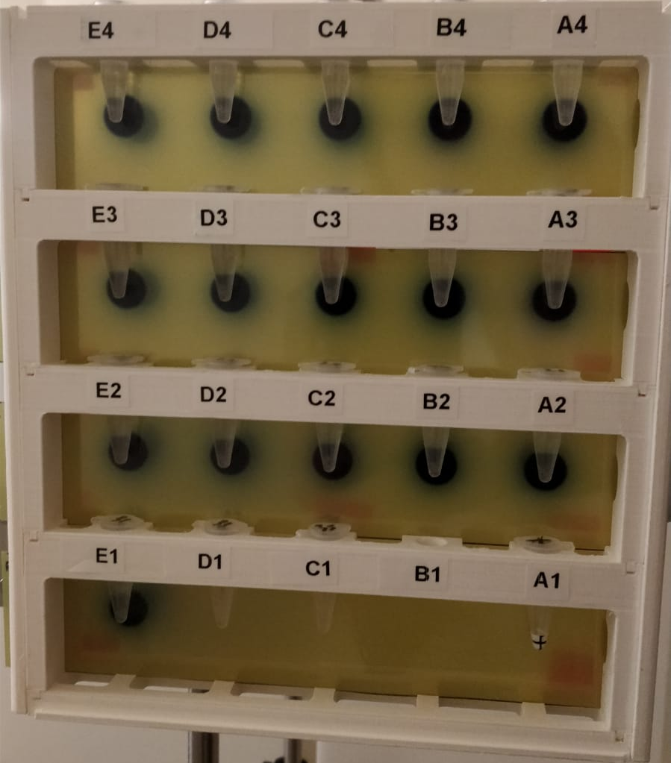
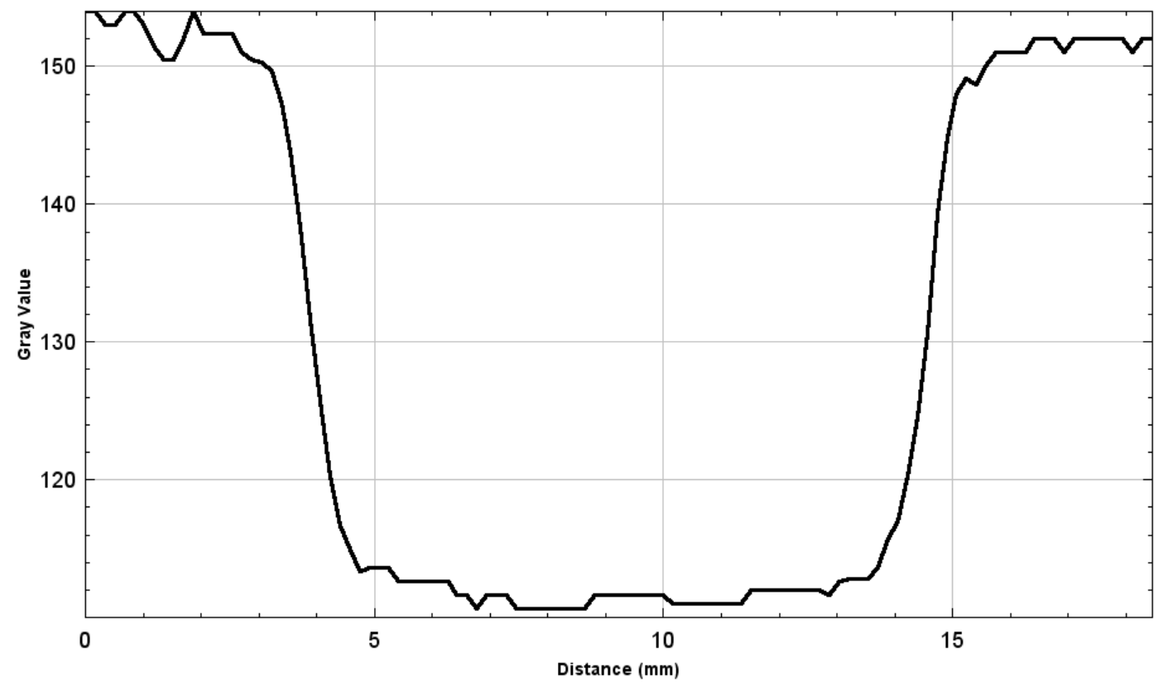
L’homogéneité de la fluence et débit de la dose
FLASH
FLASH
Irradiations des œufs de poissons avec un faisceau de protons de 68 MeV
Conventionnel: 0,2Gy/sec
Flash: 7kGy/sec-70kGy/sec
CONV
CONV

Slide 13

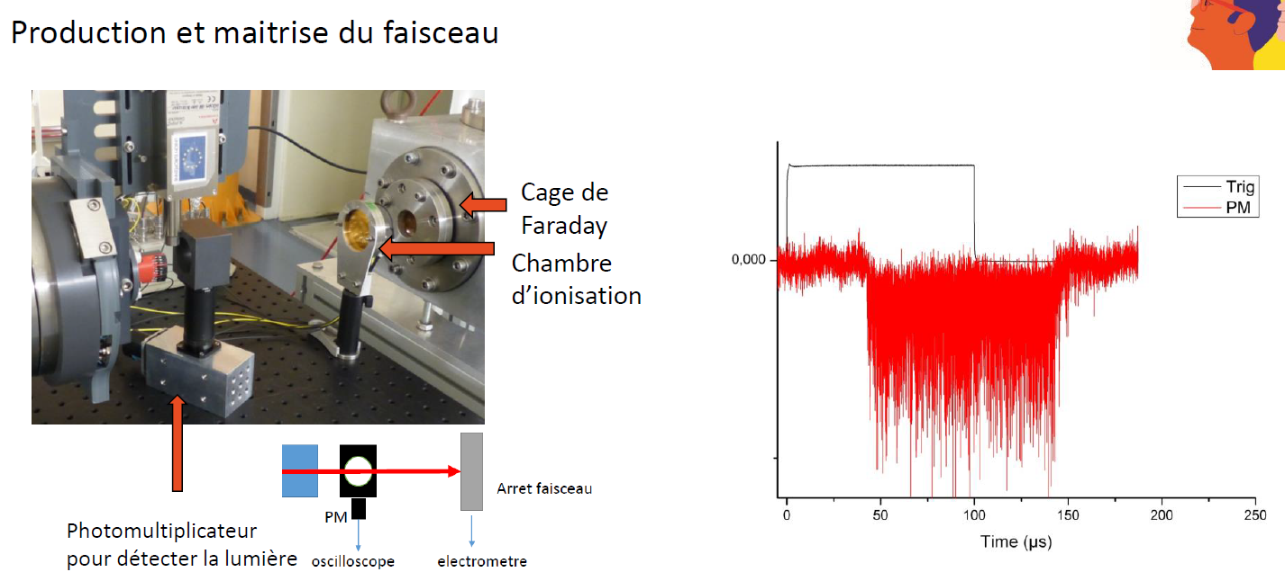
Dosimétrie
Mise en place d’un système de dosimétrie adapté aux ultra hauts debits de dose
Dosimétrie par film (OC-1)

Slide 14
Dosimétrie par film
EBT3
Orthochromic
Villoing D. et al. Proton beam dosimetry at ultra-high dose rates (FLASH): Evaluation of GAFchromic (EBT3, EBT-XD) and OrthoChromic (OC-1) film performances. Med Phys. 2022 Feb 18. doi: 10.1002/mp.15526.
Villoing D. et al. 1er prix Poster discussion. Flash Radiotherapy & Particle Therapy (FRPT) conference, Vienna, December 2021.

Slide 15
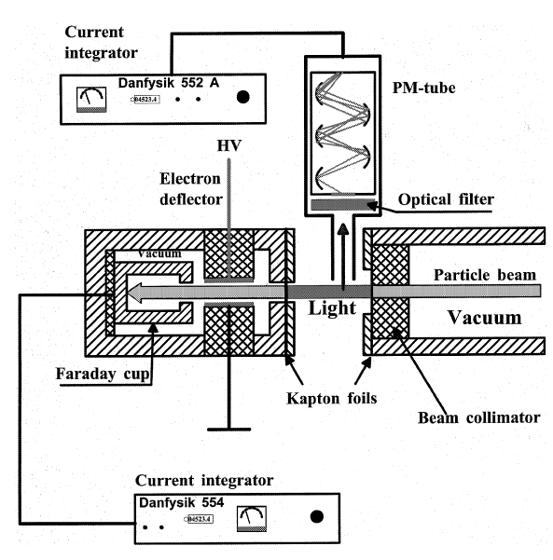
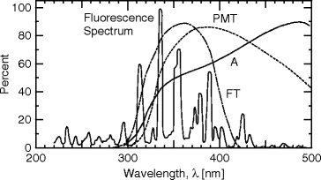
Beam monitoring with air fluorescence
Method already developed for Ion Beam Analysis (IBA)
The beam interacts with the nitrogen molecules and
the UV photons of the excited molecules are emitted
The emitted photons are detected with a photomulitplier (PM)
J. –O. Lill, NIMB 150 (1999) 114-117

Slide 16
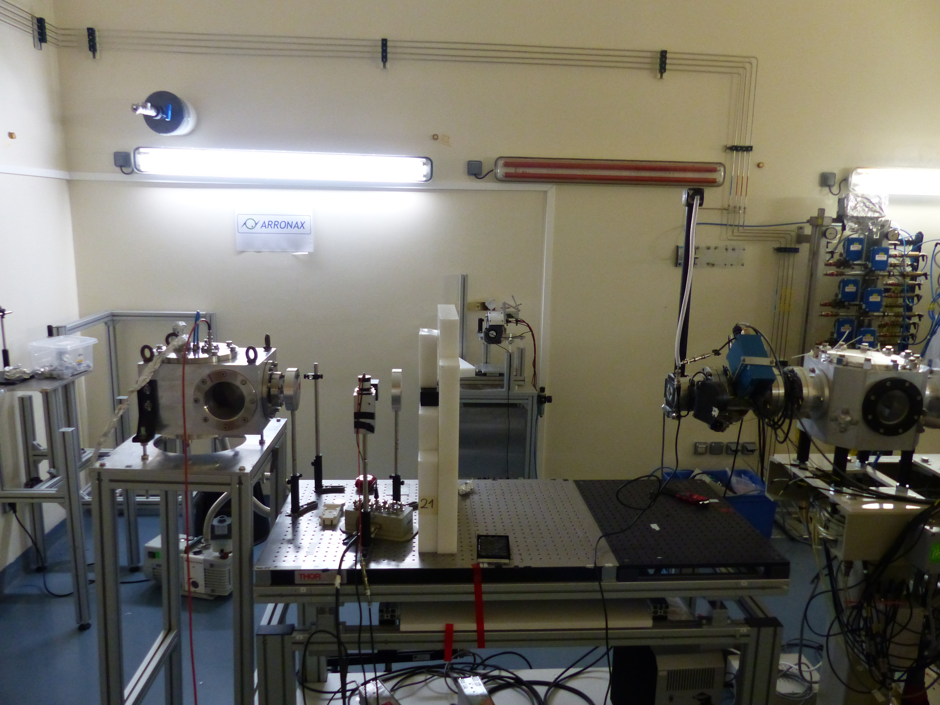
Le dispositif de mesure avec les PM à Arronax
Faraday cup
PM pour la mesure
de la structure temporelle
du faisceau
PM pour la mesure
de la charge
du faisceau
en Flash

Slide 17
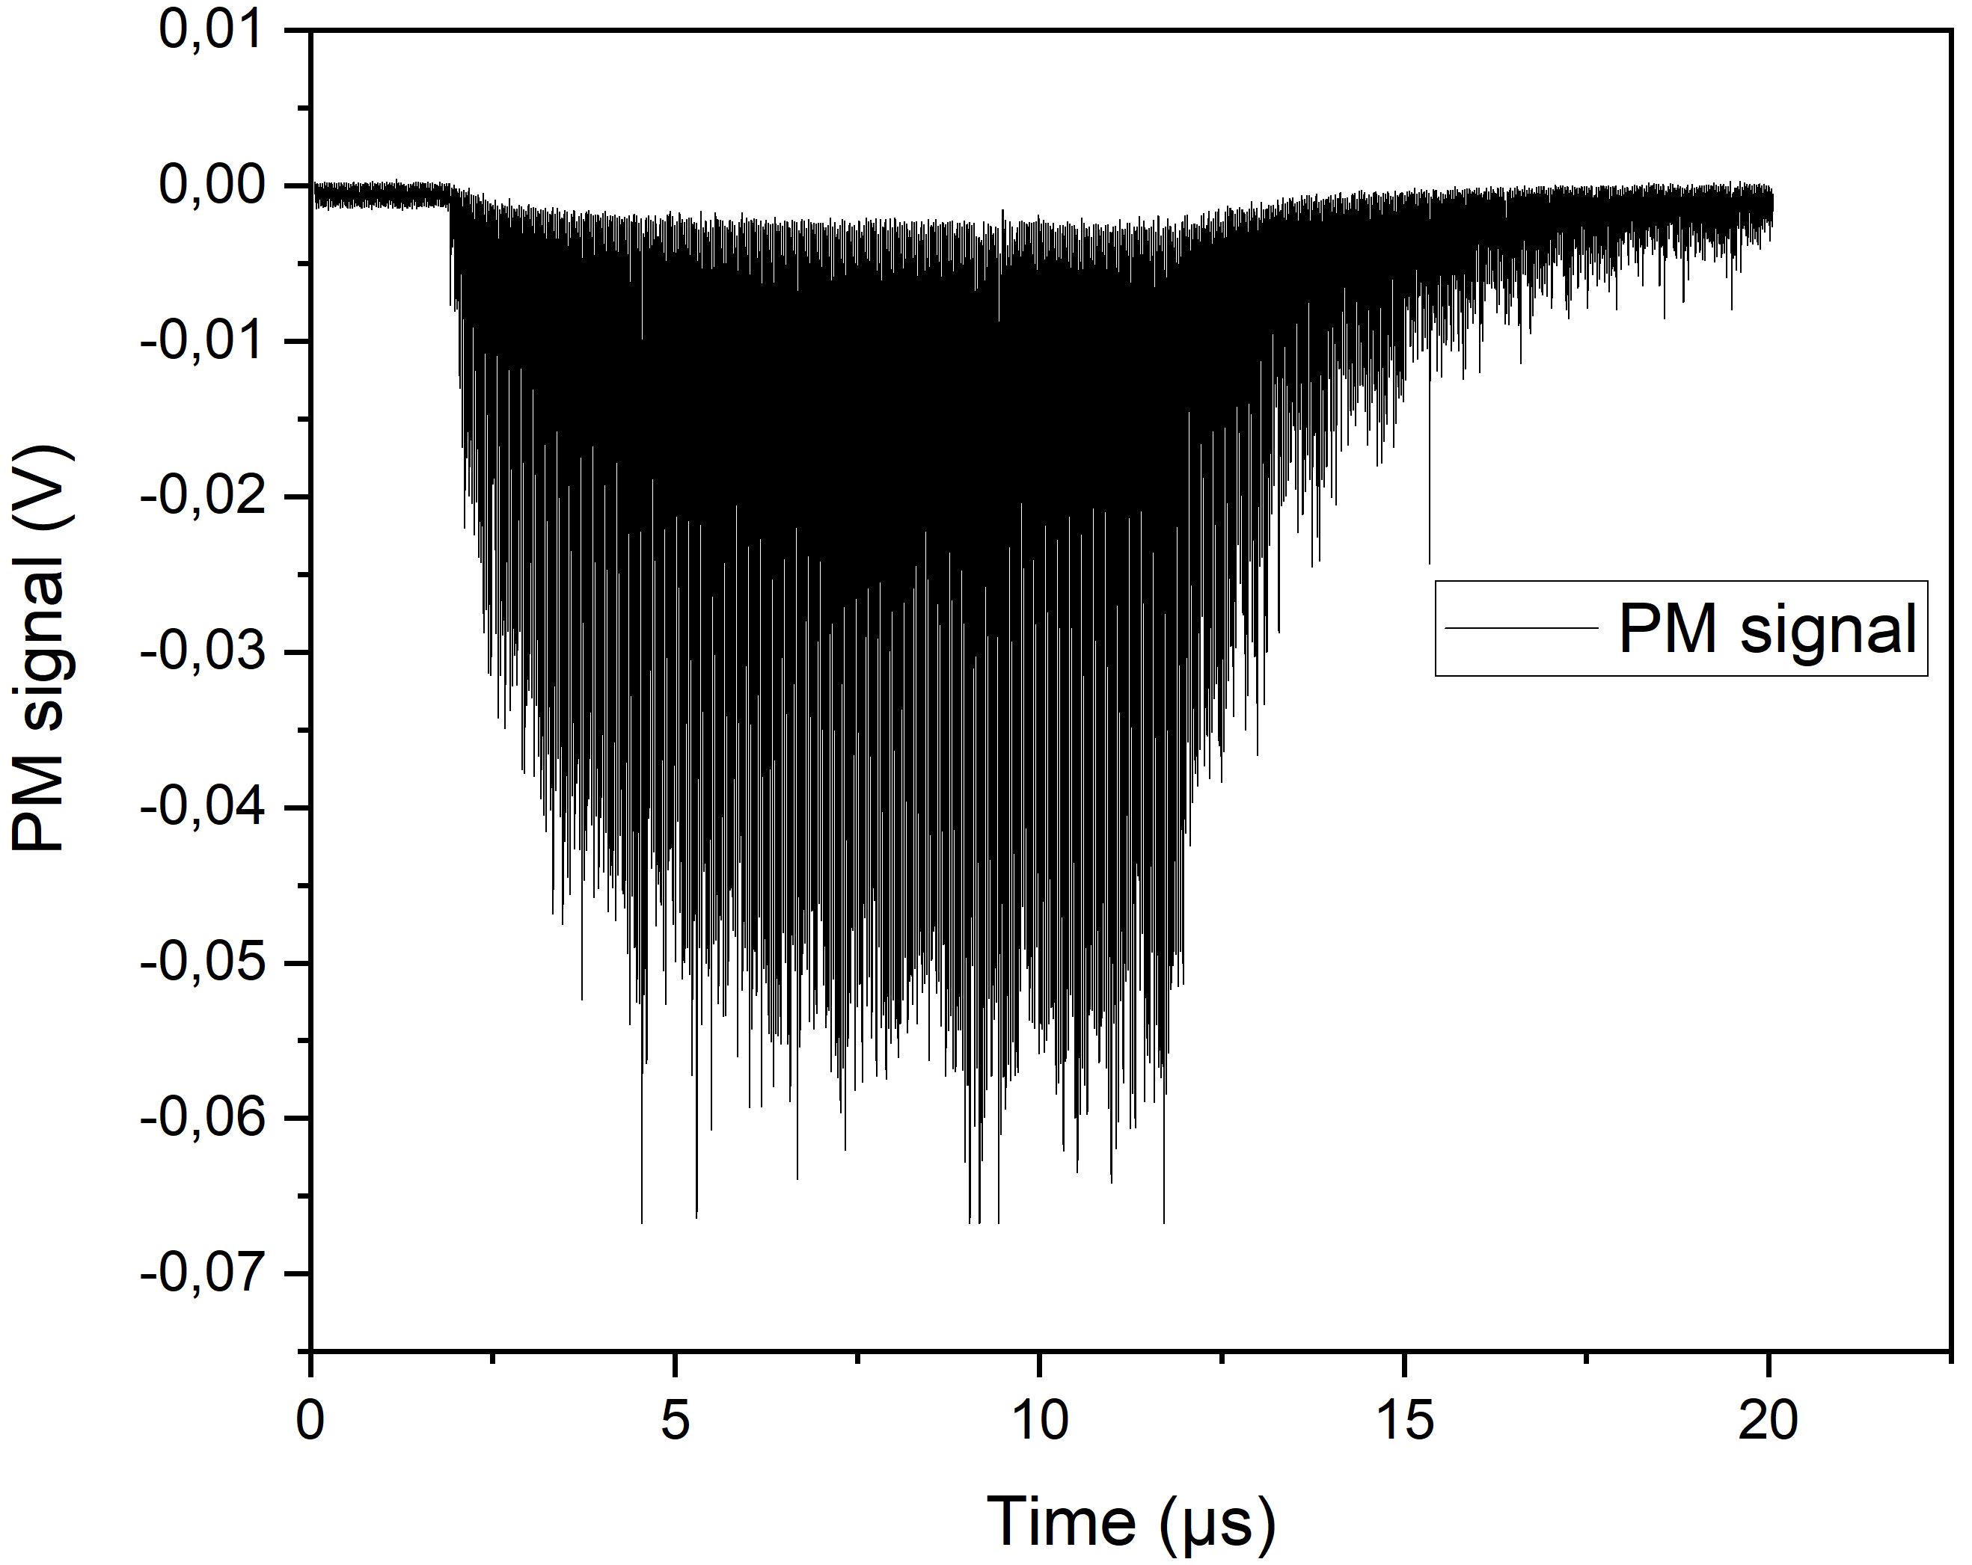
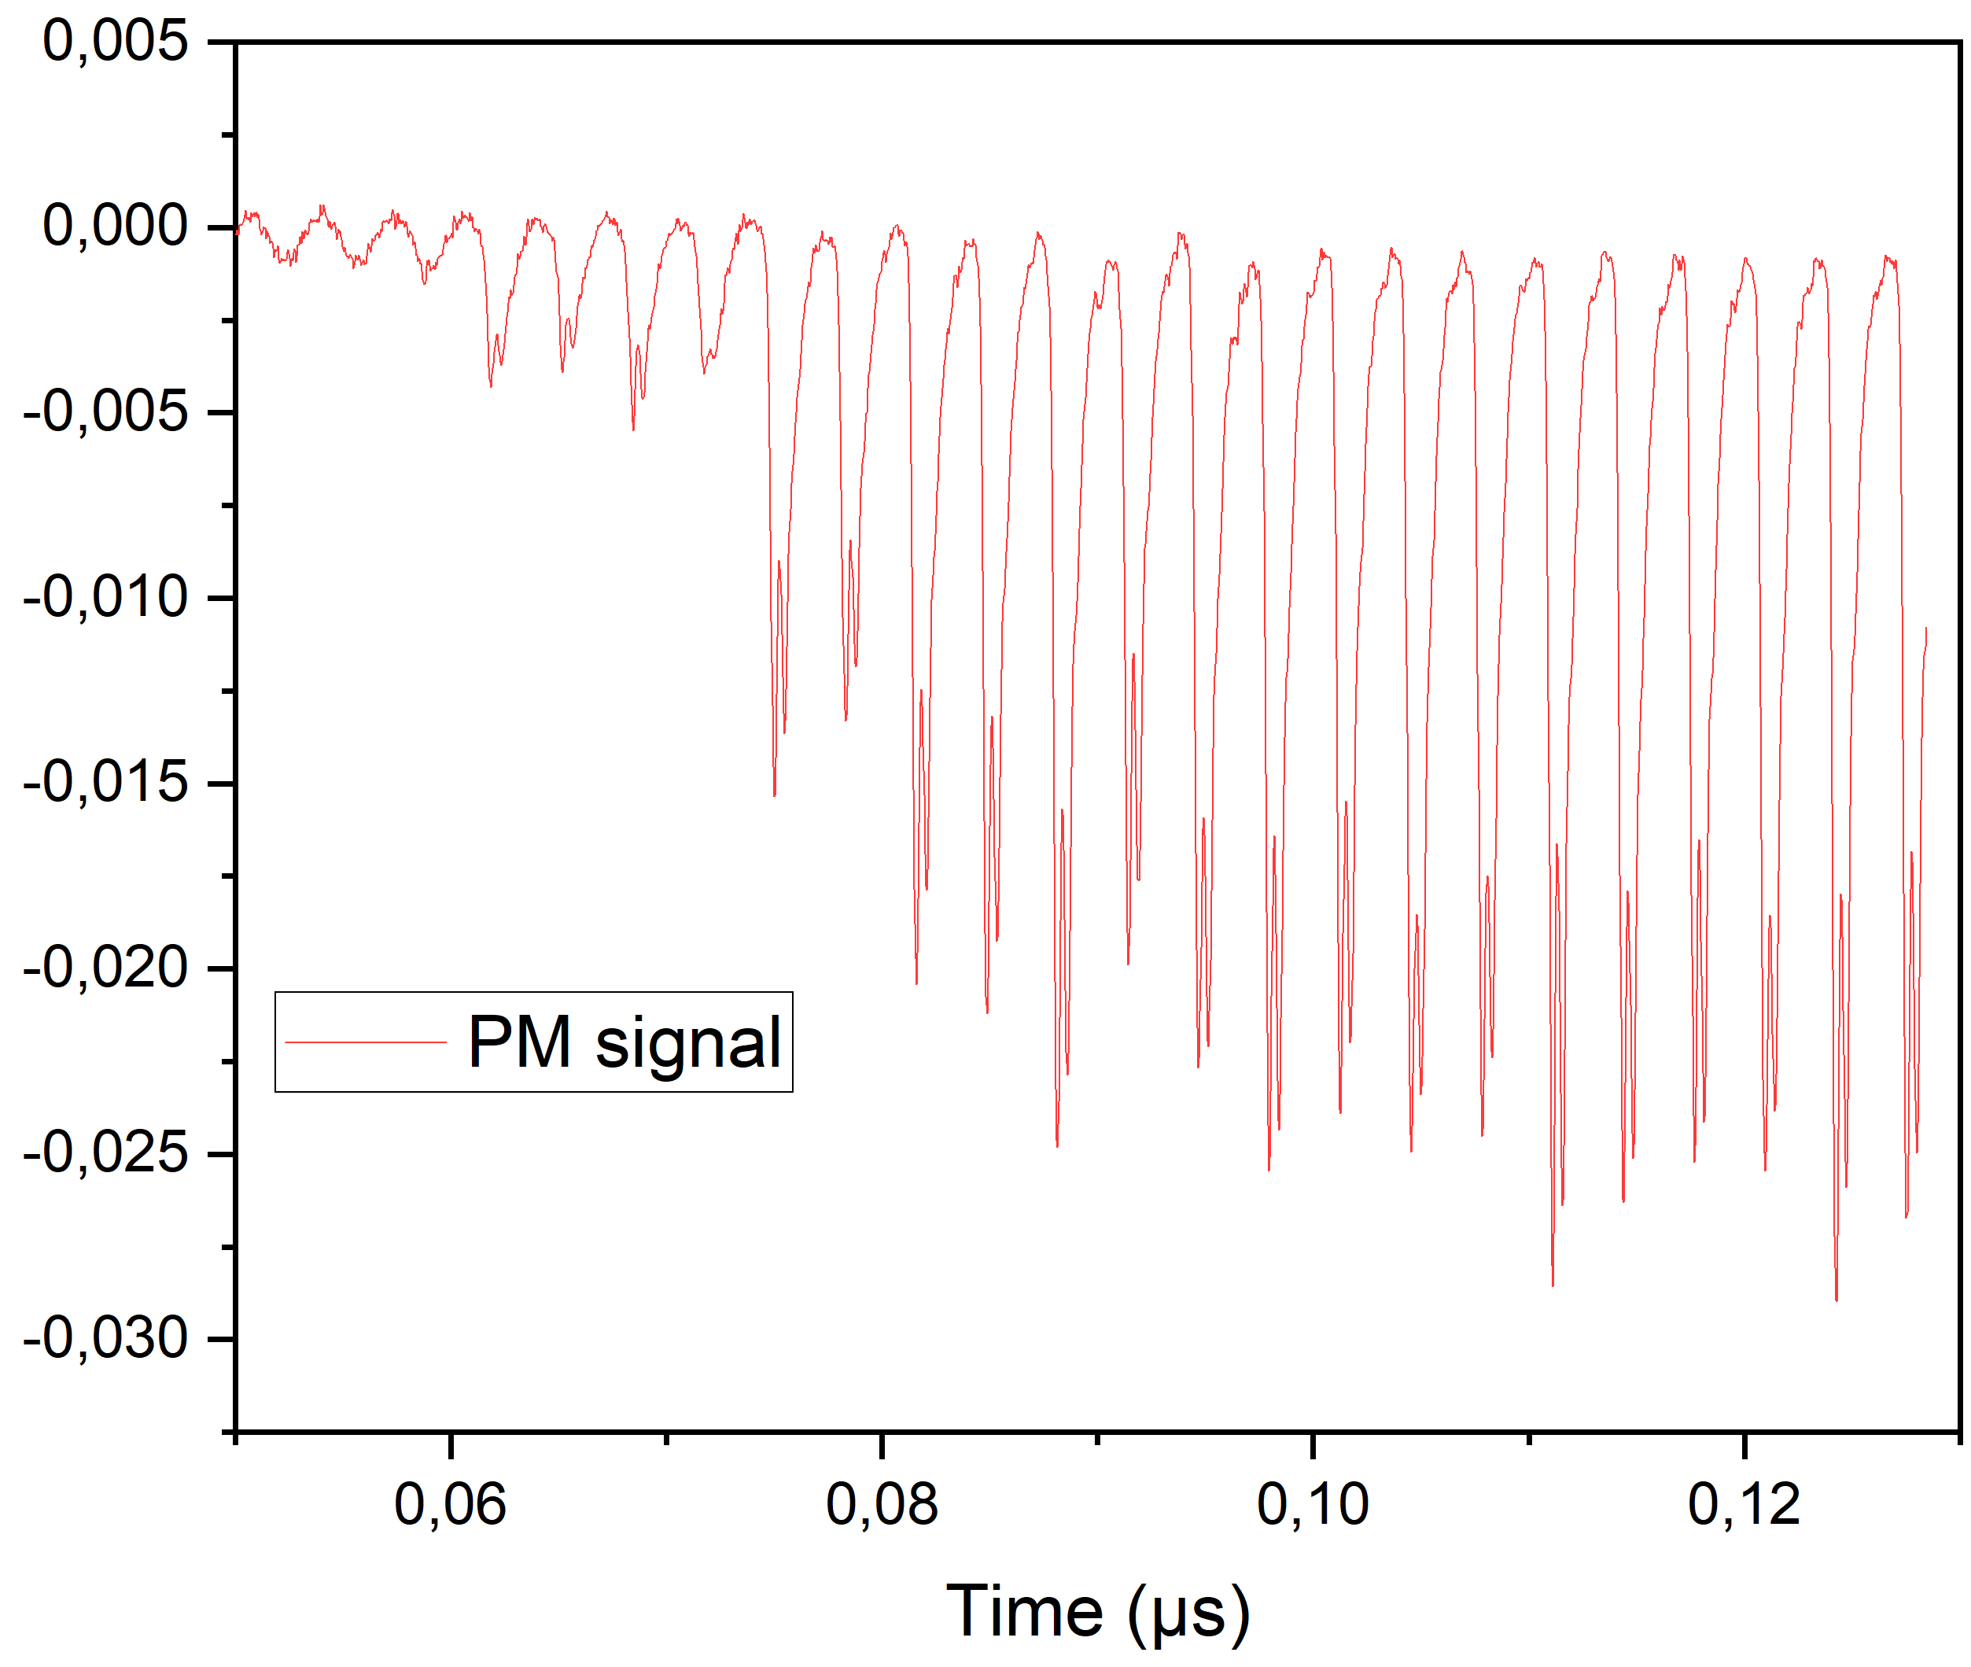
Pulsed beam monitoring (temporal structure measurement)
H+ 68 MeV
<I> =20 µA
DT= 10 µs
At high intensity the PM can see each bunche
The begining of the train can be detected with a ns precision

Slide 18
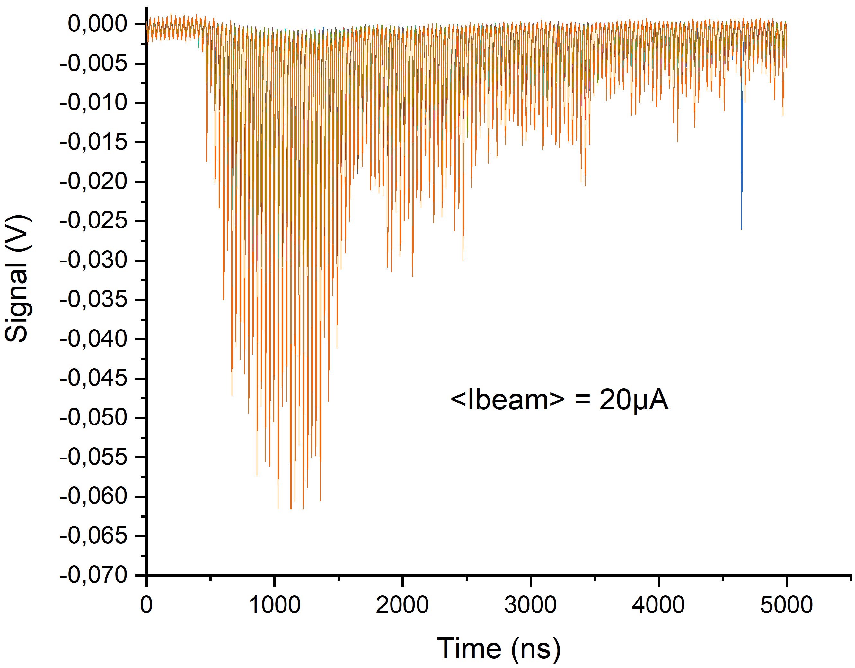
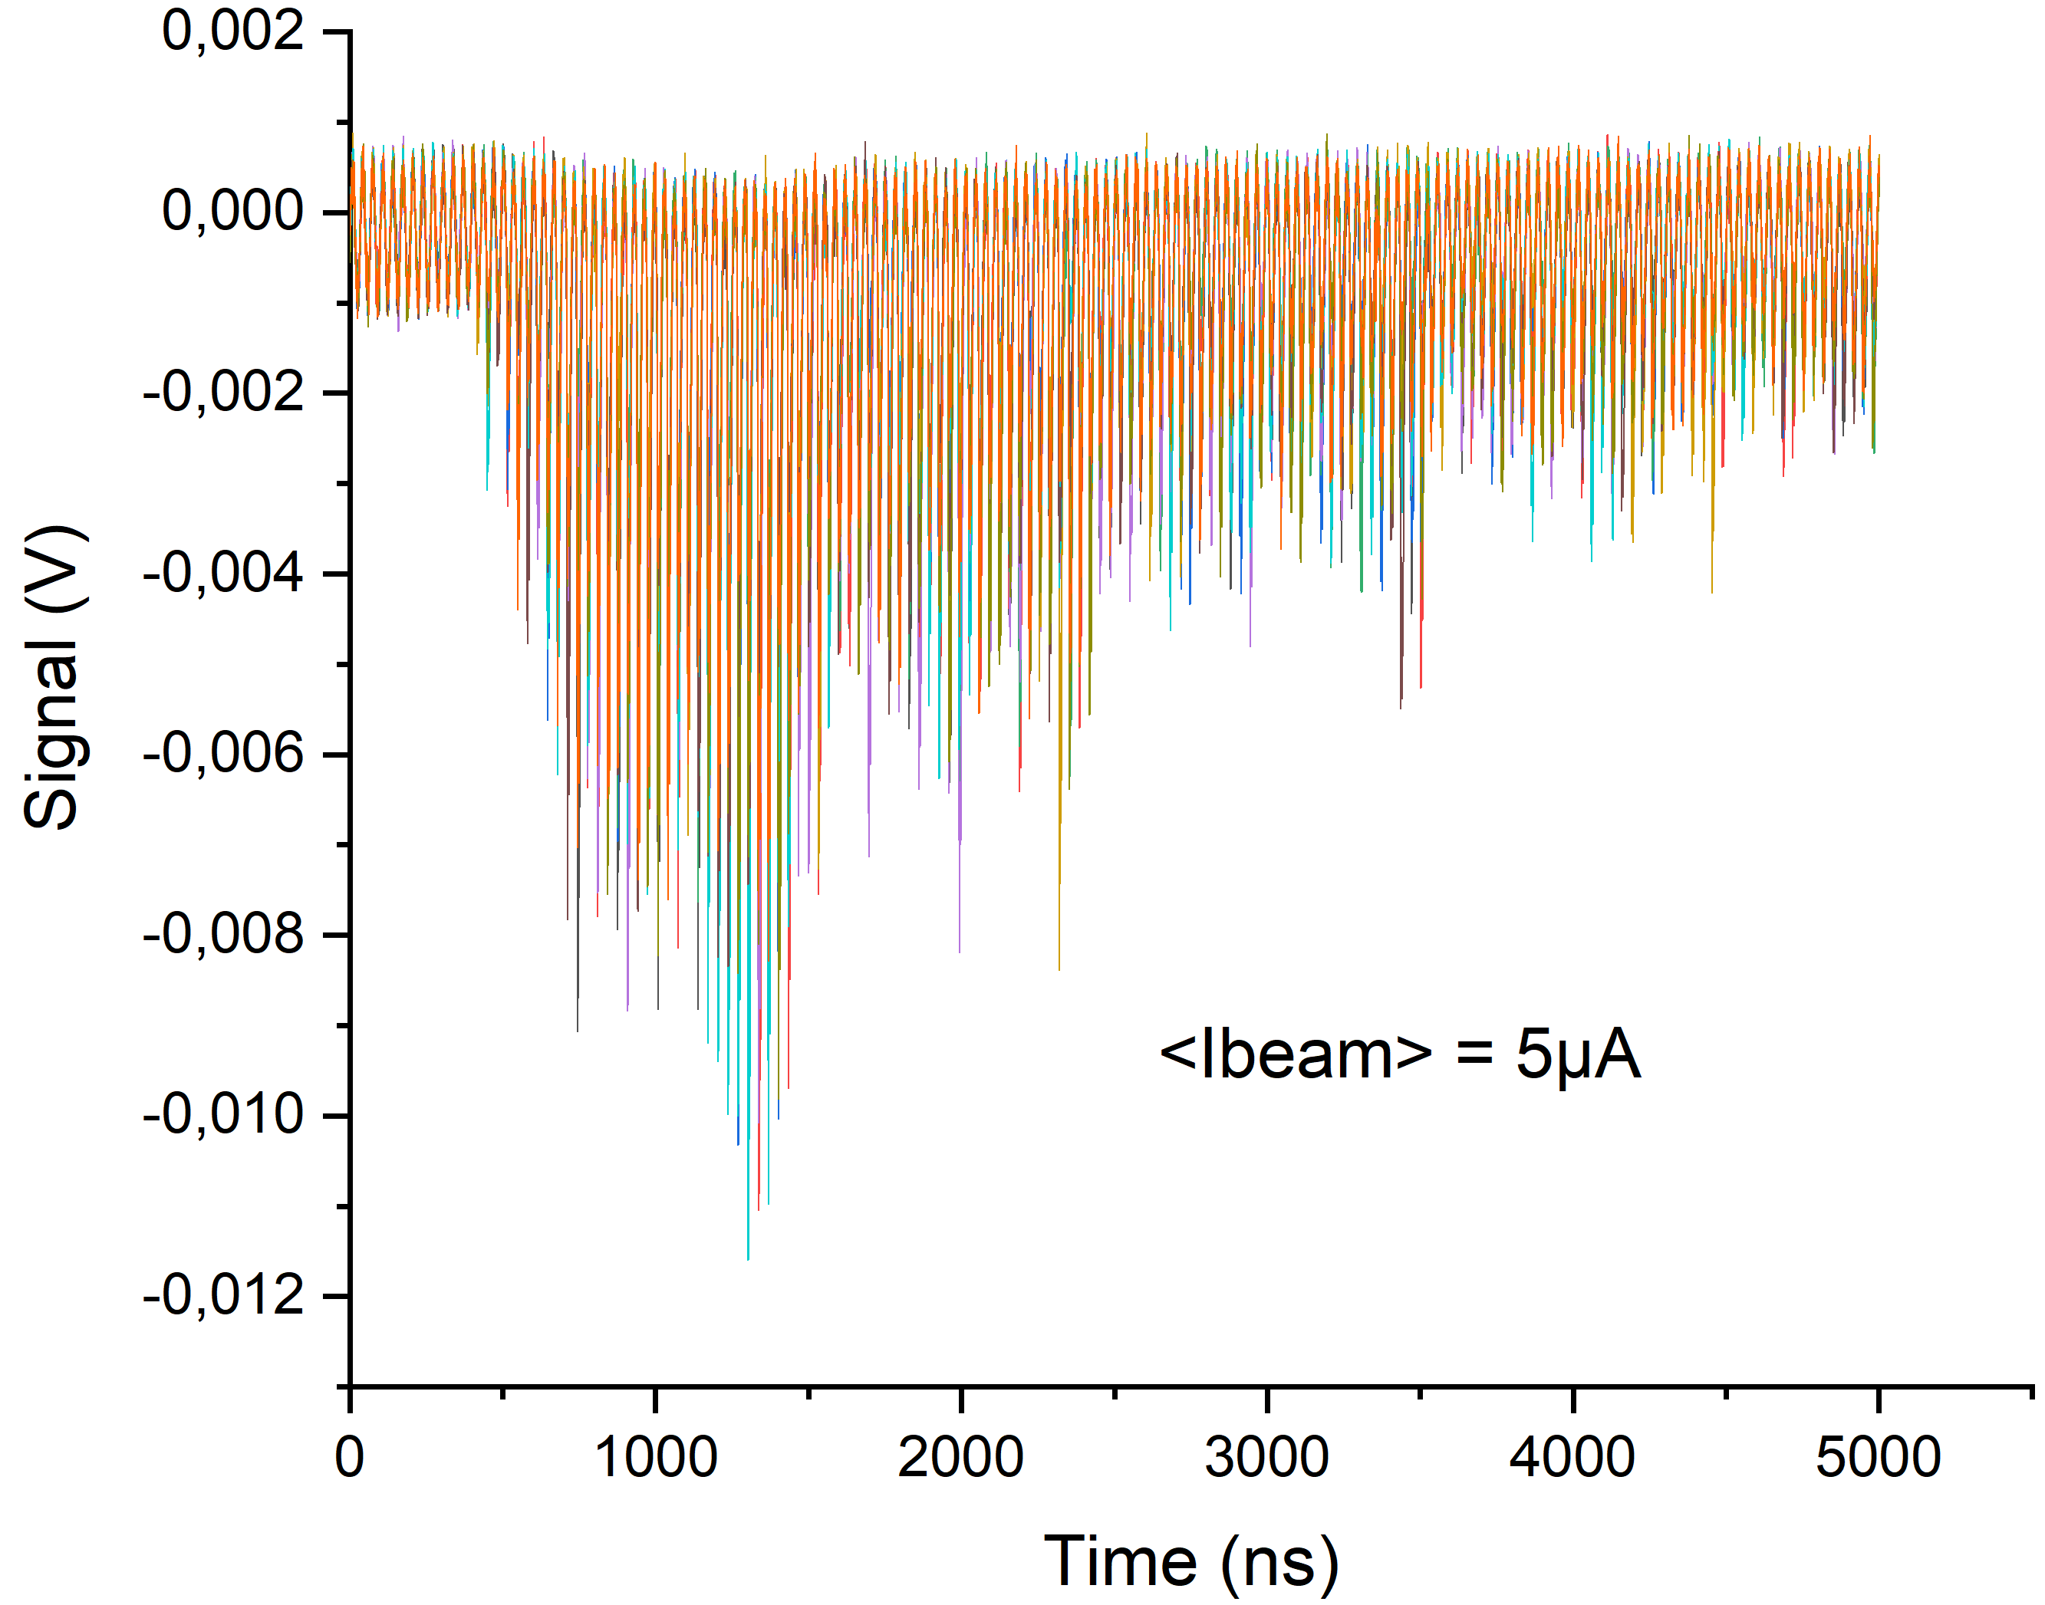
Pulsed beam monitoring (temporal structure measurement)
The probability to detect the first bunch at 1µA is around 50%. Several PM used to enhance detection

Slide 19
Validation Faraday Cup (FC) vs. Na24 activity (A0)
<I> (nA) | DT (µs) | DIT (ms) | FC(µC) | A0/FC | error% | pulsed/Cont.
10 |  |  | 4 | 0,00305 | 2,18 | 1
215 | 250 | 5 | 4 | 0,00306 | 2,17 | 1,009
900 | 250 | 21 | 4 | 0,00308 | 2,19 | 1,015
2500 | 250 | 58 | 4 | 0,00307 | 2,18 | 1,012
2500 | 50(1Gy/50µs) | 12 | 4 | 0,00307 | 2,18 | 1,011
2500 | 50 | 12 | 4 | 0,00303 | 2,18 | 1,000
2500 | 250 | 58 | 4 | 0,00305 | 2,17 | 1,005
900 | 250 | 21 | 4 | 0,00304 | 2,05 | 1,002
215 | 250 | 5 | 4 | 0,00304 | 2,03 | 1,001
47 |  |  | 4 | 0,00303 | 2,10 | 1
Good agreement between the activities produced in the pulsed and continuous beams→ validates the use of the FC and the mulidos electrometer to measure the beam charge in pulsed proton beam.

Slide 20
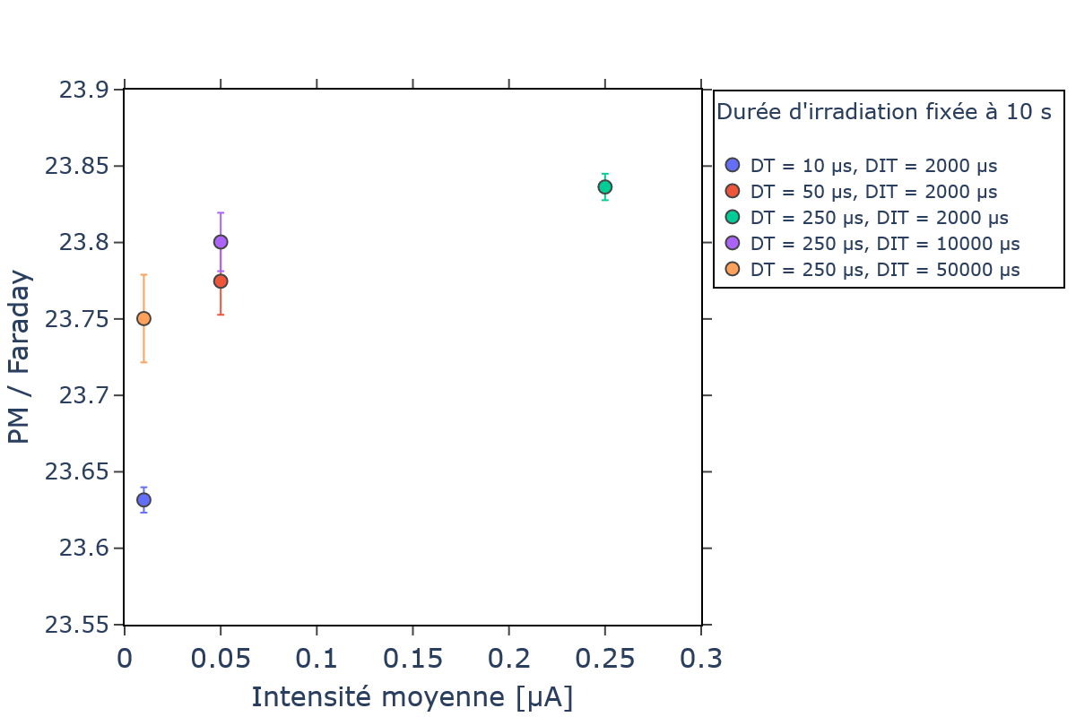
Validation PM tube vs Faraday cup
faisceau pulsé longue durée d’irradiation

Slide 21
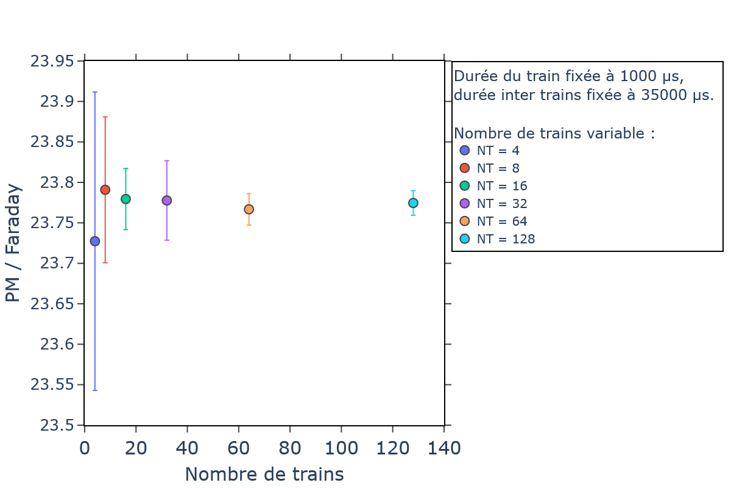
Validation PM tube vs Faraday cup
faisceau pulsé courte durée d’irradiation
I_pulse: 20µA
Dose_pulse:200kGy/sec

Slide 22
Conclusions
La plateforme d’irradiation d’Arronax a un large choix du faisceau jusqu’au 70 MeV
Deux modes de délivrance: continu et pulsé, débit de dose 0,02Gy/sec→200kGy/sec (plateau de pic de Bragg)
Un moniteur de l’intensité du faisceau (à fort débit) basé sur la détection de la fluorescence de l’air avec un PM a été mis en place
La réponse du moniteur est linéaire (<3%) sur une large plage d’intensité
(1nA→20µA, 0,02Gy/sec →200kGy/sec)
Etape suivante:
Construire un profileur faisceau pour mesurer les structures géométrique et temporelle dans un pulse

Slide 23








Aknowledgements
Noel Servagent François Bulteau-Harel Arthur Bongrand Sylvain Deffet
Guillaume Blain Freddy Poirier Sophie Chiavassa Stephane Lucas
Arnaud Guertin Ferid Haddad Grégory Delpon Rudi Labarbe
Vincent Métivier Vincent Potiron Séverine Rossomme
Quentin Mouchard Daphnée Villoing
Johan Vandenborre
Lucas Schoenauen Edmond Sterpin Marc Verderi
                Christophe Thiebaux
Teddy Durand
Emeline Craff
Vincent Fiegel
Robin Molle
Marie-Laure Gallin-Martel
Laurent Gallin-Martel
Denis Dauvergne
Pascal Manigot

Slide 24
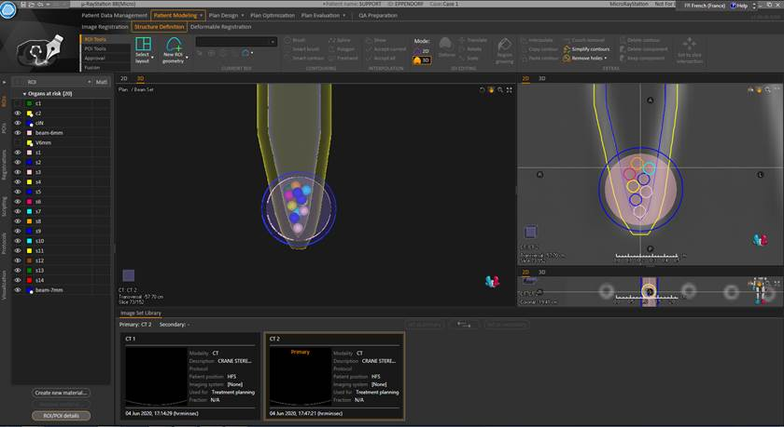
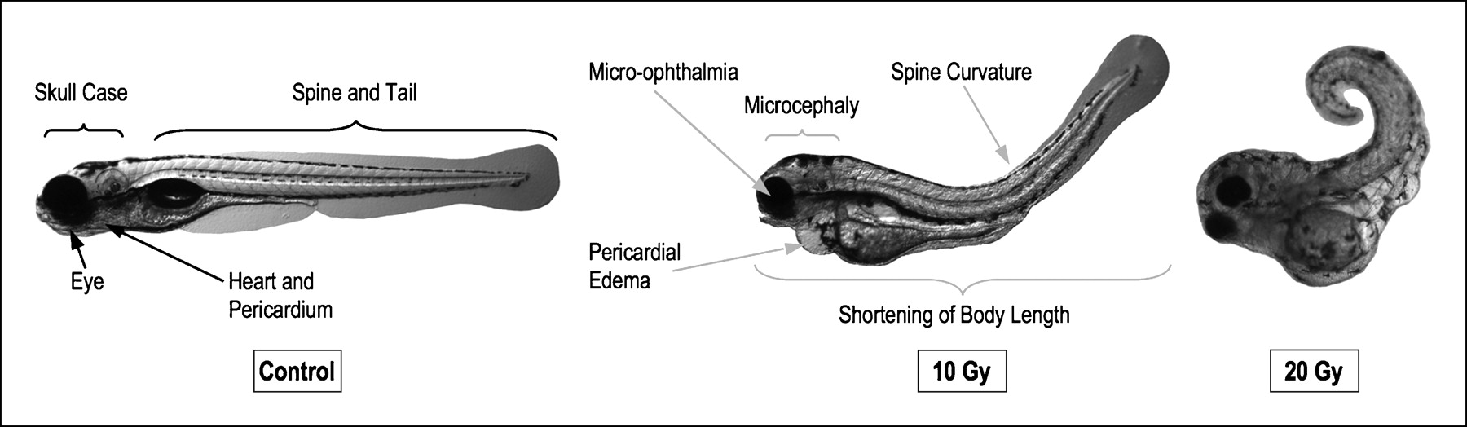
APPLICATIONS - RADIOBIOLOGIE : œufs de poisson-zèbre
Objectif : observer le développement de l’embryon en fonction du débit
CONV
UHDR
10 Gy
20 Gy

